Slide 1






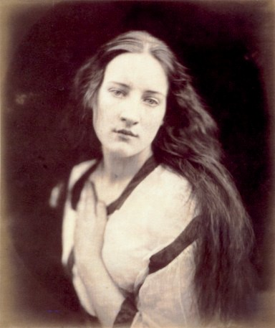
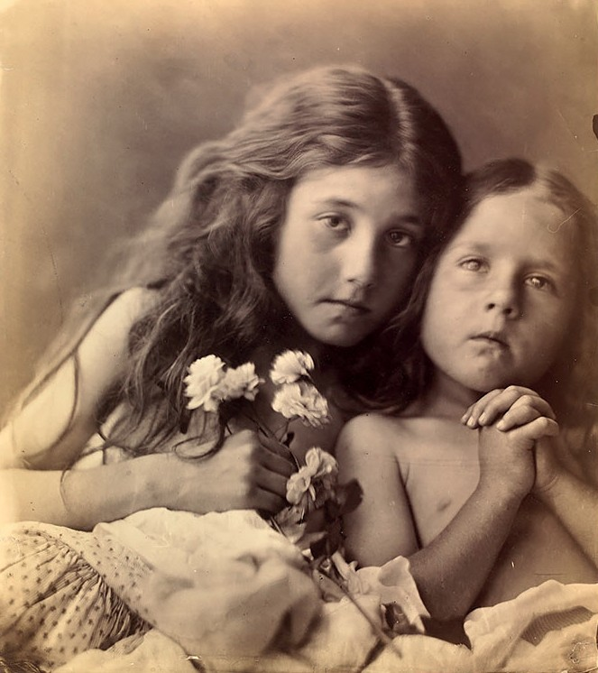
Julia Margaret Cameron (1815-1879) INGLATERRA
FOTOGRAFÍA ARTÍSTICA y ACADEMICISTA.

Slide 2
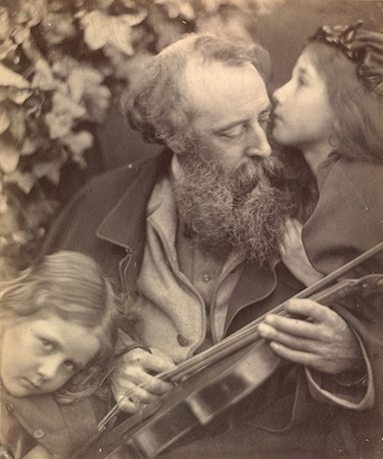
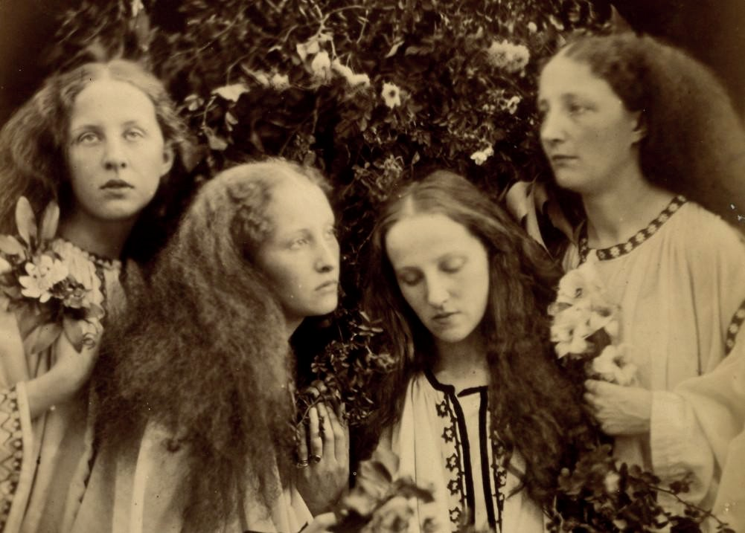
Julia Margaret Cameron (1815-1879) INGLATERRA
Representación escenográfica de alegorías.

Slide 3


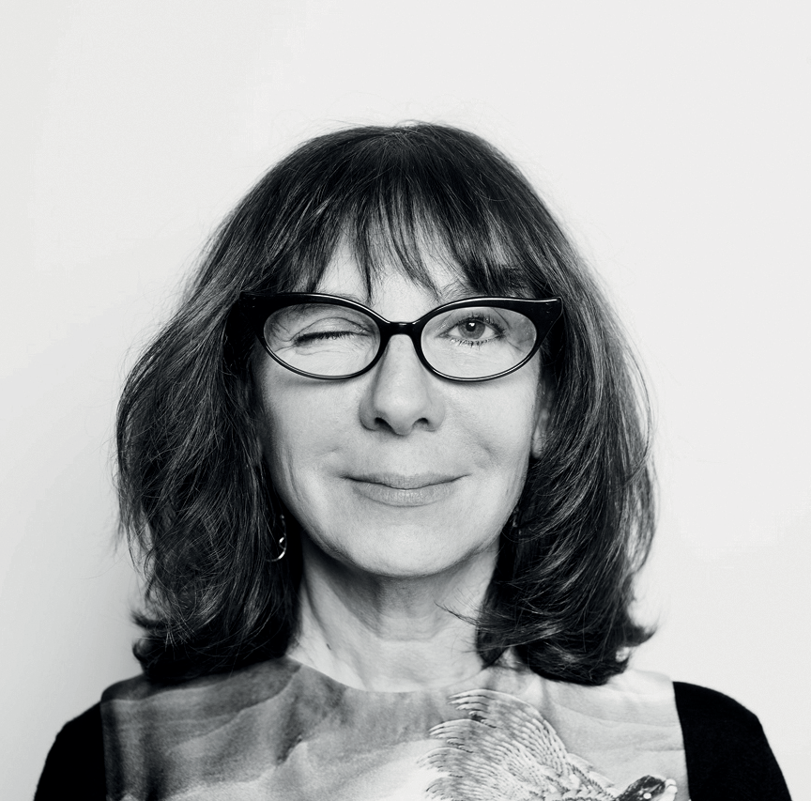
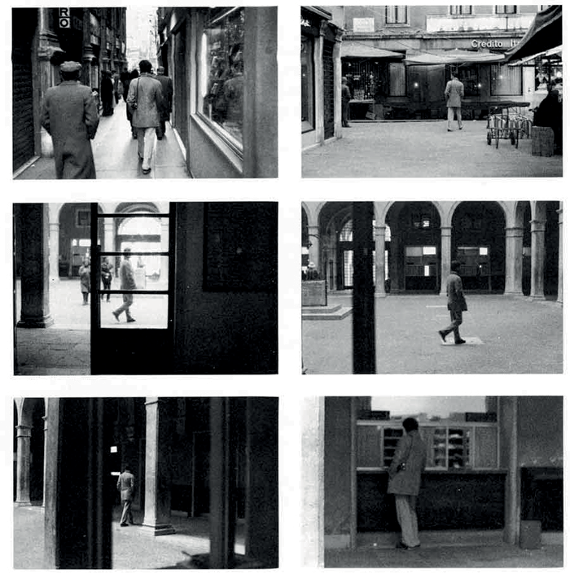
Sophie Calle (1953) FRANCIA
DESKILLING — o sacrificio de la destreza artística.

Slide 4
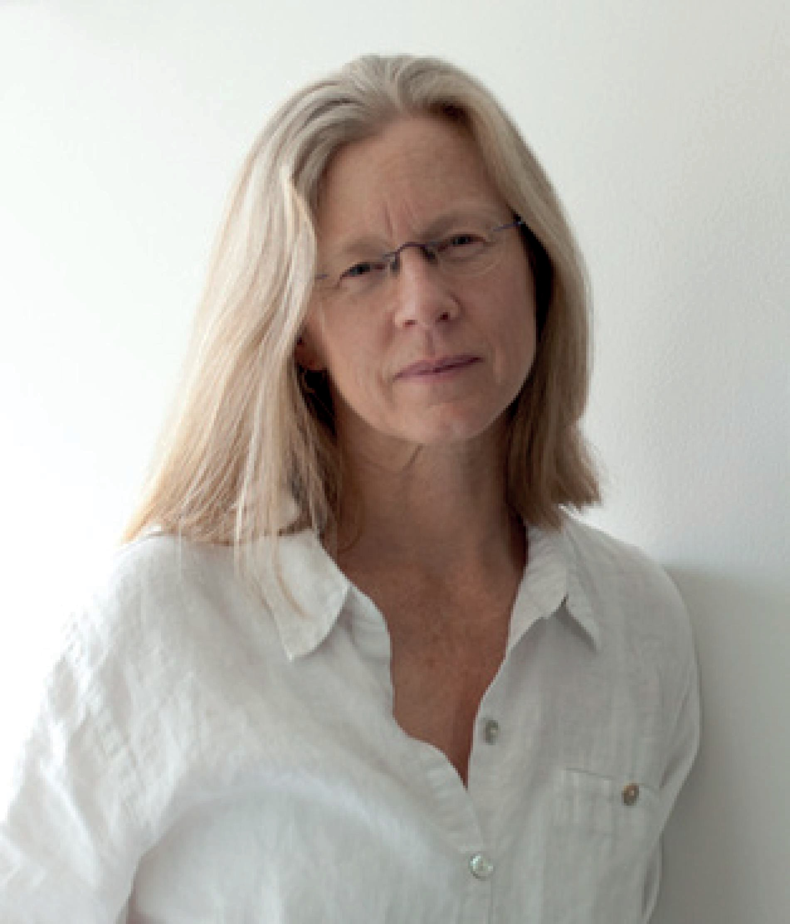
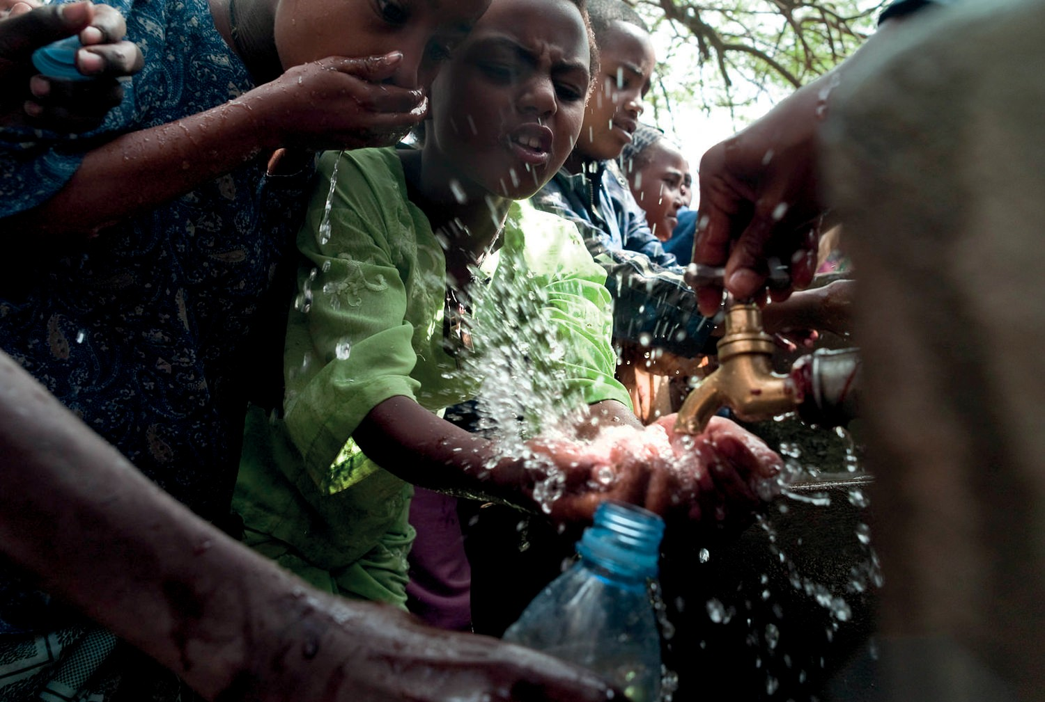
Lynn Johnson EE.UU
FOTOPERIODISMO.

Slide 5


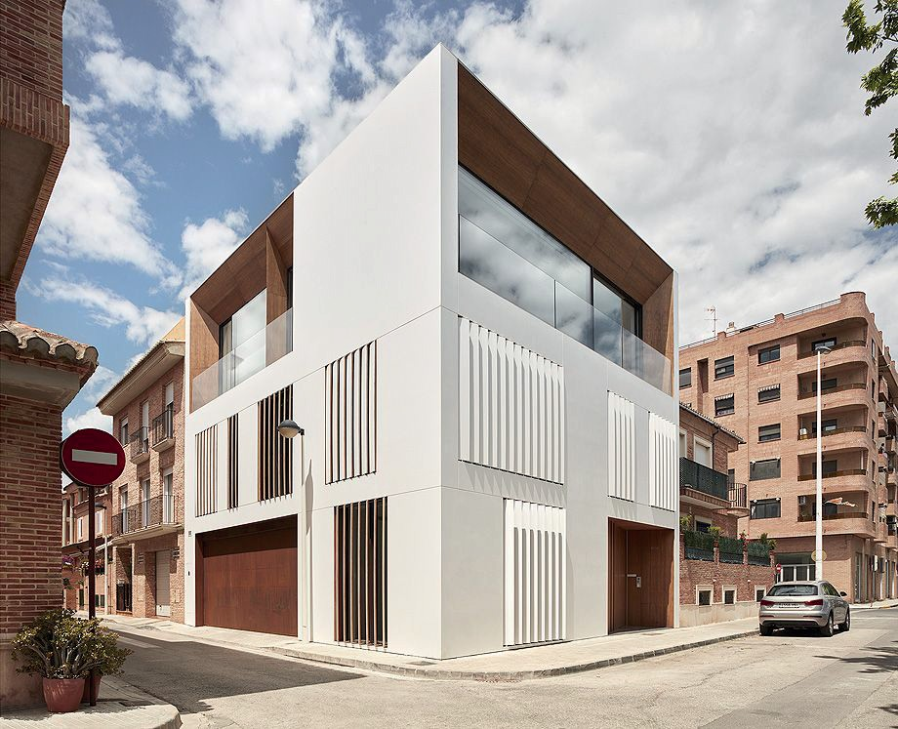
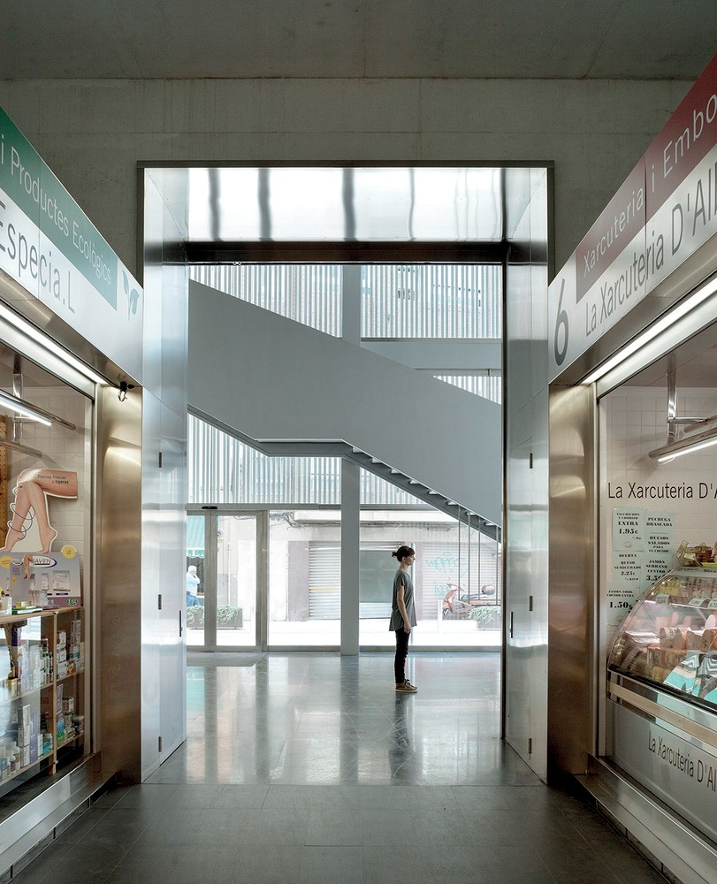
Mariela Apollonio ESPAÑA
FOTOGRAFÍA de ARQUITECTURA

Slide 6



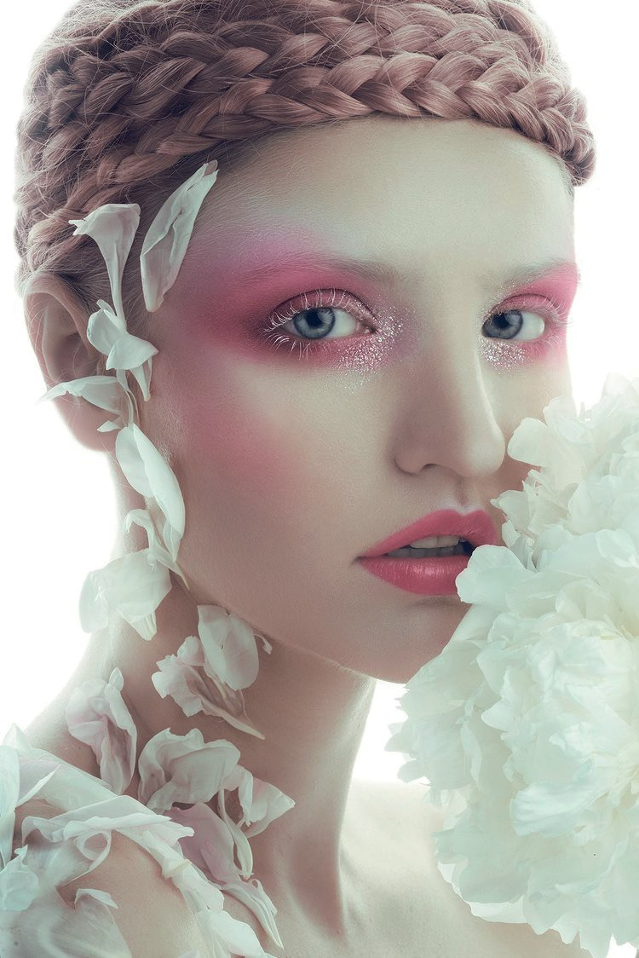
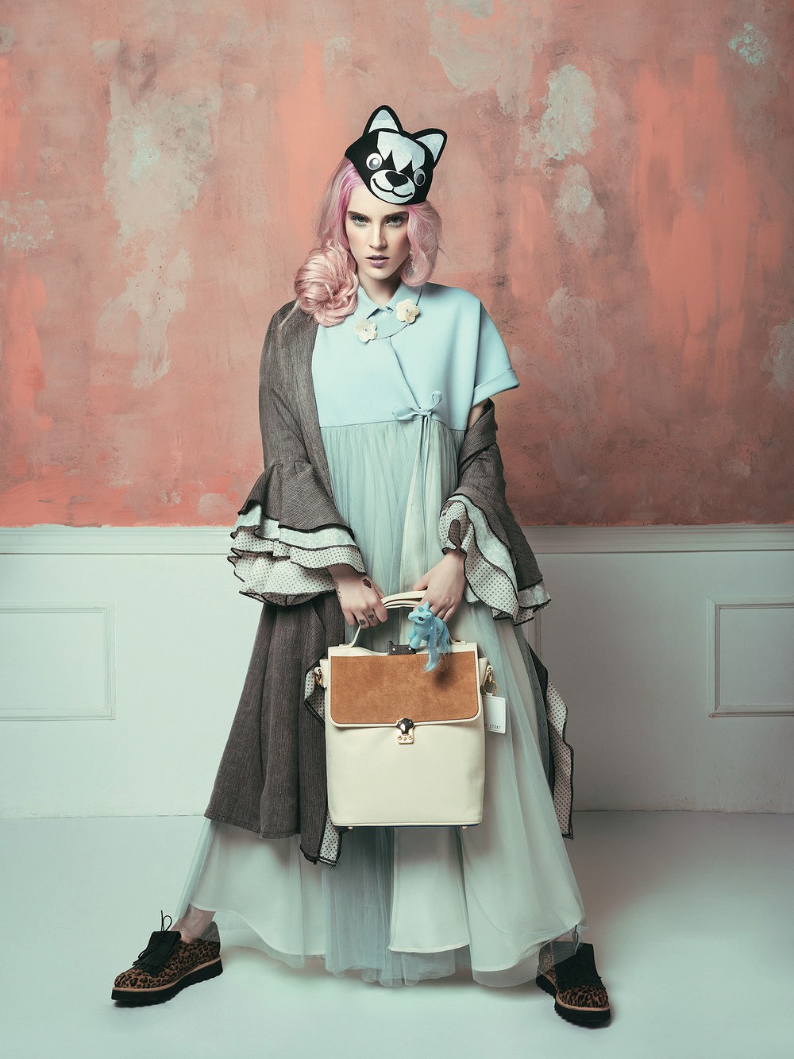
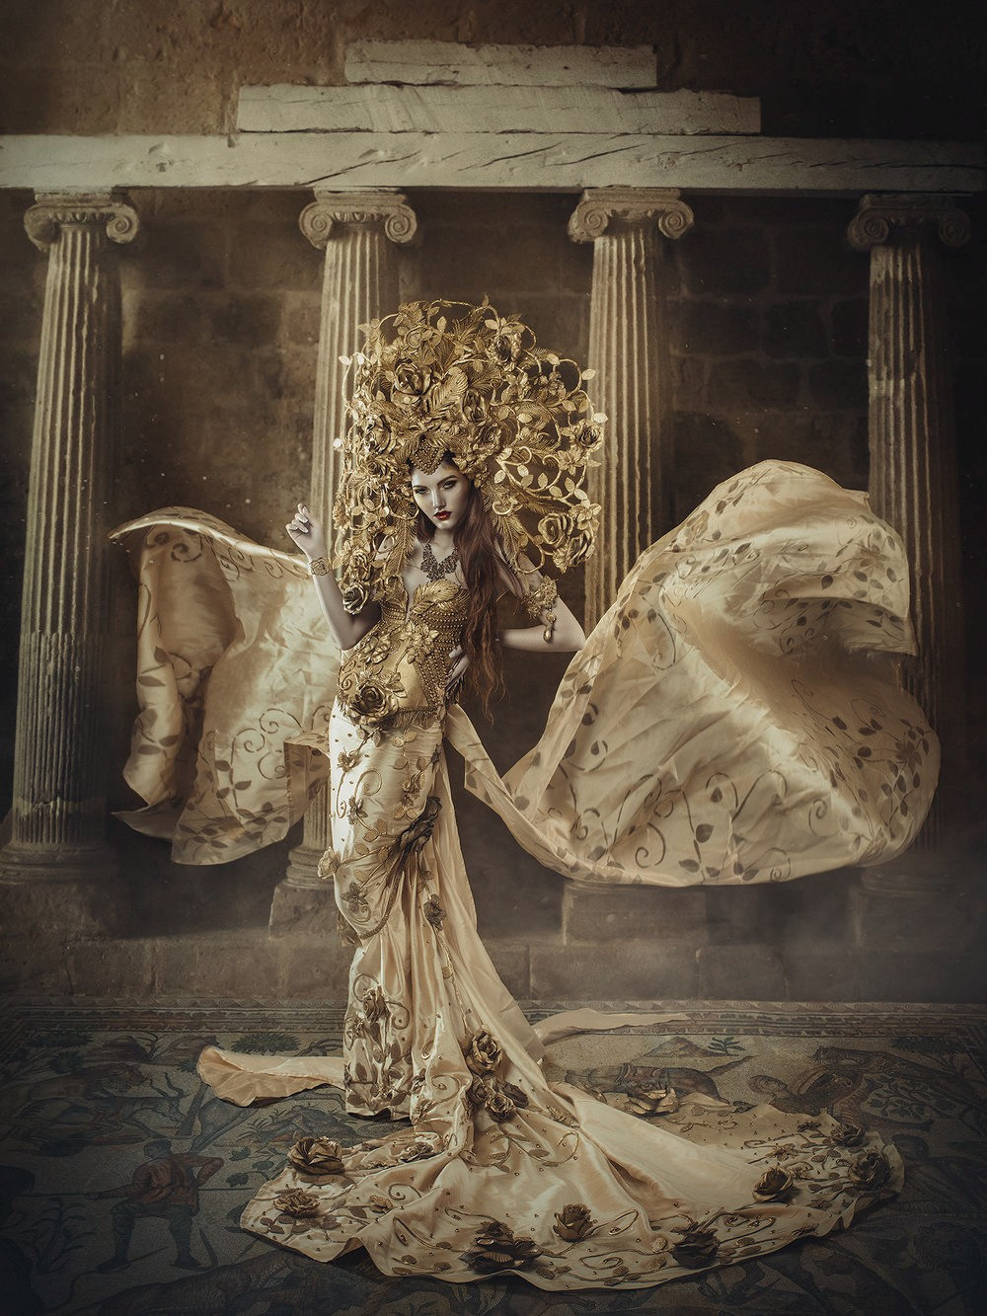
Rebeca Saray ESPAÑA
FOTOGRAFÍA de MODA / Arte Digital

Slide 7




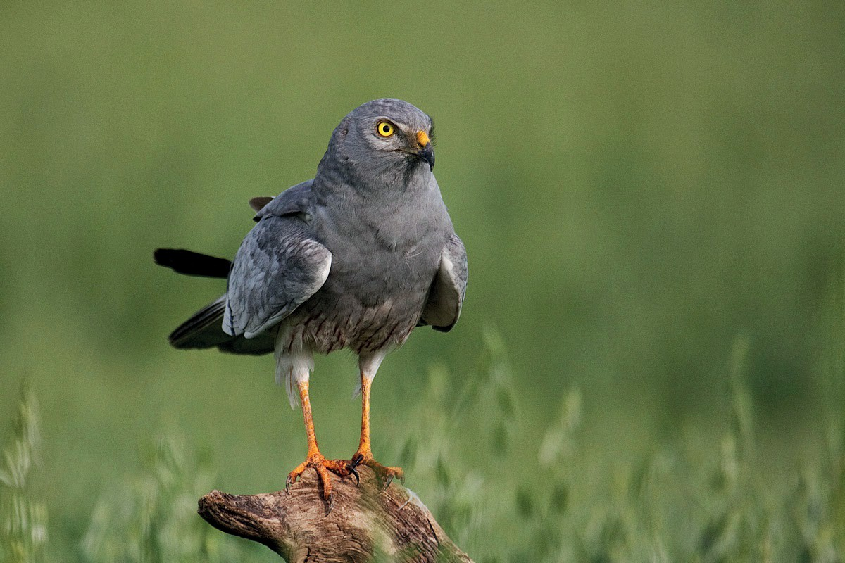
Ana Retamero ESPAÑA
FOTOGRAFÍA DOCUMENTAL.

Slide 8


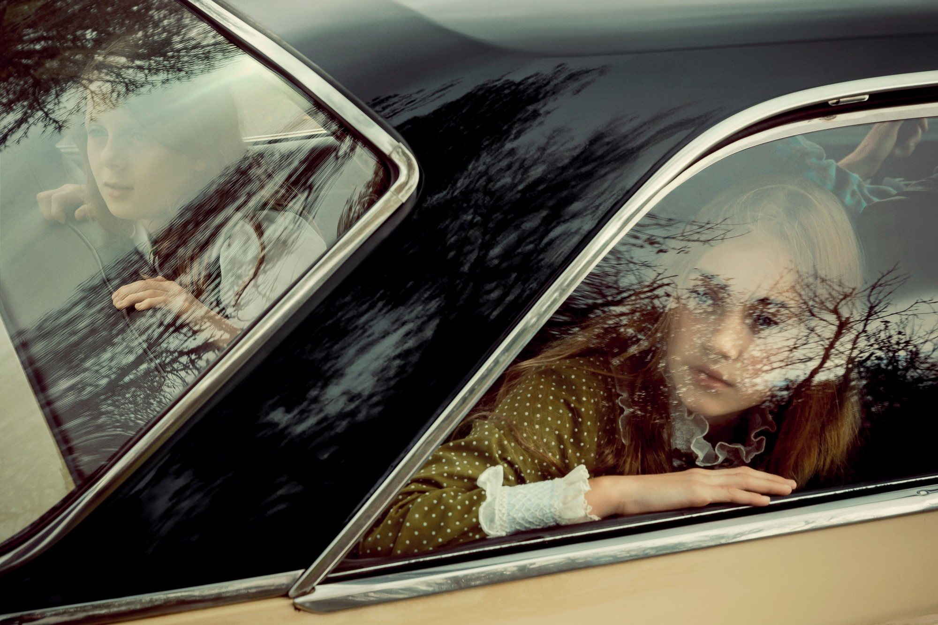
Holly Andres (1977) EE.UU
FOTOGRAFÍA ARTÍSTICA

Slide 9

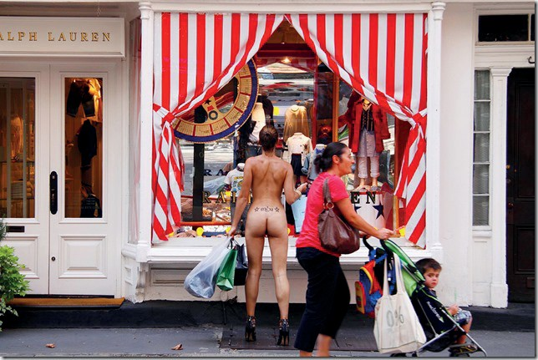
Erica Simone FRANCIA - EE.UU
FOTOGRAFÍA DE MODA Y ACTIVISMO

Slide 10






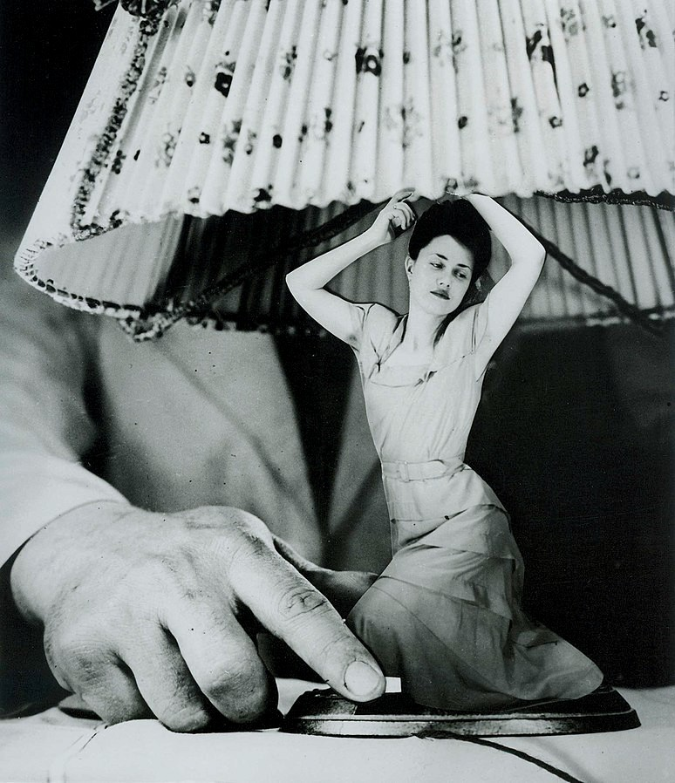
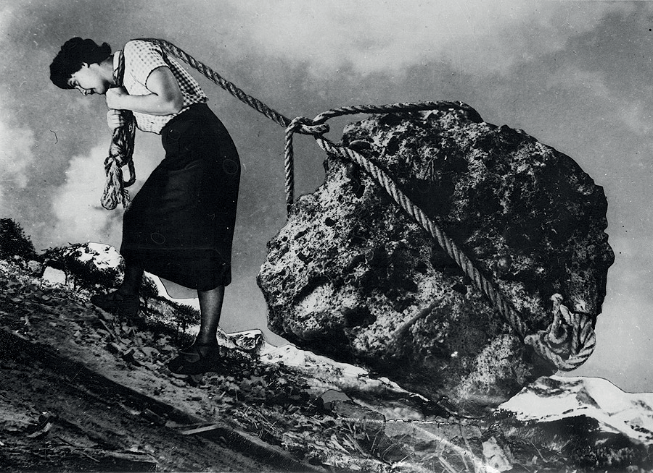
Grete Stern (1904-1999) ALEMANIA
FOTOMONTAJE

